Slide 1
Otvoreni podaci
Kako ih prikupiti, obraditi i vizualizirati
Ratko Medan, Geodetska škola Zagreb
rmedan@geoskola.hr
Izvor: govtech.com

Slide 2
"Otvoreni podaci su kao NLO.
Znamo da tako nešto postoji, da je “tamo vani”, ali teško je do toga doći."
Tamara Puhovski, CEO i osnivačica zagrebačkog ProPuh Policy Solutions

Slide 3
Z970

Slide 4
Sadržaj
Otvoreni podaci (osnovno o podacima, razine otvorenosti, izvori…)
Stanje otvorenih podataka –primjeri portala OD (Svijet, Europa i RH)
Primjeri rada s otvorenim podacima
QGIS – GIS open source (osnove)
Rad s otvorenim podacima
Preuzimanje podataka (Natural Earth, data.gov.hr, dana.zagreb.hr)
Obrada i analiza otvorenih podataka (Batchgeo, QGIS, QGIS/OSM)
Vizualizacija i grafički prikaz otvorenih podataka (QGIS)
Objava grafičkih prikaza

Slide 6
Otvoreni podaci
podaci koji se mogu slobodno koristiti bez ograničenja, ponovno koristiti i podijeliti bilo s kime
- uz uvjet imenovanja autora i dijeljen pod jednakim uvjetima.

Slide 7
Osnovno
OP - podaci za ponovnu uporabu objavljeni na internetskim stranicama tijela javne vlasti ili portalima otvorenih podataka
U strojno čitljivom i otvorenom formatu (ne PDF)
Komercijalna ili nekomercijalna upotreba
Zakon o pravu na pristup informacijama, NN 25/13, 85/15
Direktiva o ponovnoj uporabi informacija 2003/98/EZ, 2013/97/EU (PSI direktiva)
Otvorena dozvola

Slide 8
Interoperabilnost

Slide 10
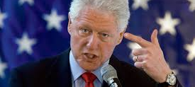
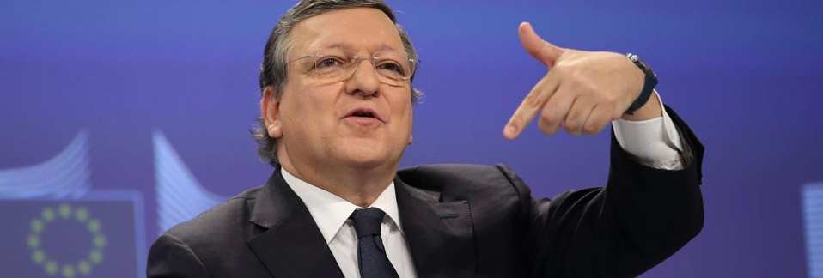
1994.
700 milijardi EUR
2007.
69 milijardi EUR

Slide 11
325mld eur i 25.000 radnih mjesta i
1.7 mld eur ušteda u EU do 2020

Slide 12
Otvoreni podaci
Nisu otvoreni podaci
Broj izostanaka u školama
Broj birača na adresi
Temperatura zraka
Broj i lokacije ukradenih vozila
Popis izostanaka (po imenu)
Imena birača na adresi
Vremenska prognoza
Imena vlasnika ukradenih vozila

Slide 13
5 zvjezdica otvorenih podataka

Slide 14
Građani imaju puno više pitanja, nego što institucije mogu pretpostaviti i prirediti same sve odgovore.
Open data omogućuju korisnicima da sami odgovore na svoja pitanja

Slide 16
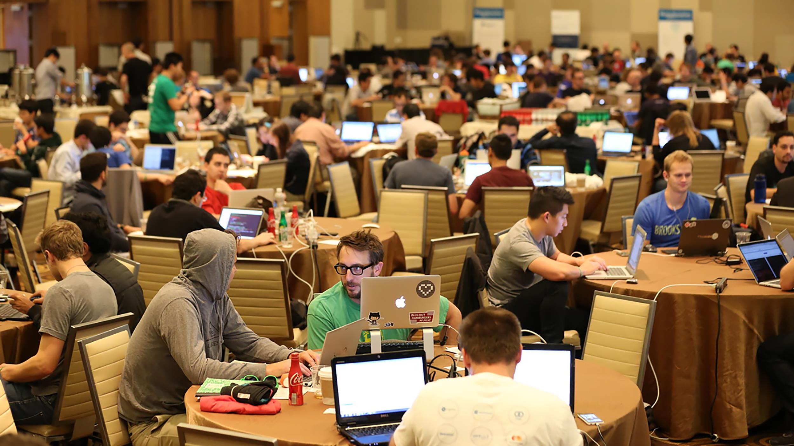
PROMOCIJA
Hackathon (Ediburgh)
Okrugli stolovi
Nagradni natječaji za najbolje aplikacije

Slide 18
Portali otvorenih podataka

Slide 29
Primjeri

Slide 30
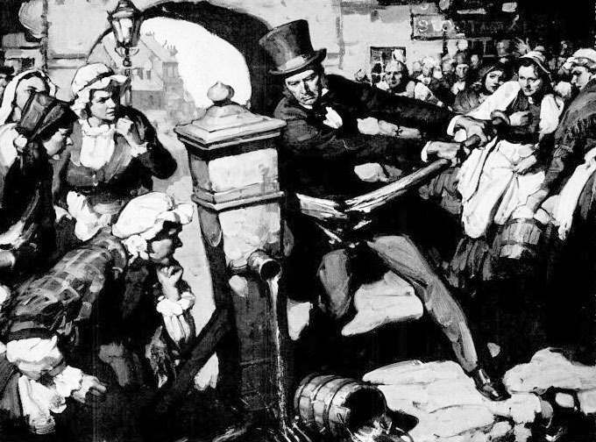
Dr. Snow i suzbijanje kolere
London 1854. (Broad street)

Slide 31
Mapiranje javnih WC-a

Slide 32
Nizozemsko ministarstvo obrazovanja

Slide 35
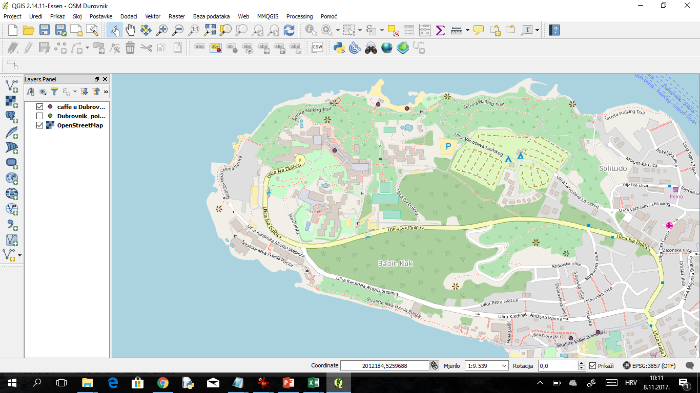

Slide 36
Radovi učenika

Slide 37
Priredio:
RATKO MEDAN, prof. mentor
rmedan@geoskola.hr
studeni 2017.

